Slide 1
Amazon Echo Alexa 음성인식
Learning Korean & K-pop 앱
2016년 9월 30일
Team D
최영진 김준혁 이상훈

Slide 2
Contents
Overview
Goal / Problem & Requirement
Approach
Development Environment
Architecture
Implementation Spec
Current Status
Further Plan
Demo Plan
Division and Assignment of work
Schedule

Slide 3

Overview
연구 배경
해외에서의 K-Pop의 인기 증가
한국어 학습에 대한 수요 증가

Slide 4

Goal/Problem & Requirement
K-pop 컨텐츠 관련 기능
Collaborative Filtering 알고리즘 구현
한국어 학습 기능
한국어 발음 음성 재생

Slide 5
Approach
음성 합성 API
한글 text → 한국어 원어민 발음 mp3 파일
기계 번역 API
English → 한글 text
Melon API
실시간 차트 정보
아티스트 및 앨범 정보

Slide 6
Development Environment
Alexa Skills Kit
AWS Lambda
S3
DynamoDB
Naver
기계 번역
API
Naver
음성 합성
API

Slide 7



Architecture
User
Alexa
AWS Lambda
외부 API
Input
AWS S3
AWS Dynamo DB
TTS files
MP3 files
Korean expressions
K-pop information

Slide 8
Implementation Spec : K-pop
인기 차트 상위 곡 정보 제공
해당 곡을 부른 가수의 다른 곡 리스트 제공
곡 재생 및 가사 읽어주기 서비스
사용자의 감정에 따른 추천곡 재생

Slide 9

Implementation Spec : Learning Korean
올바르게 번역된 한국어 원어민 발음 출력
User
What does ‘Hello’ mean in Korean?
안녕하세요
Alexa

Slide 10
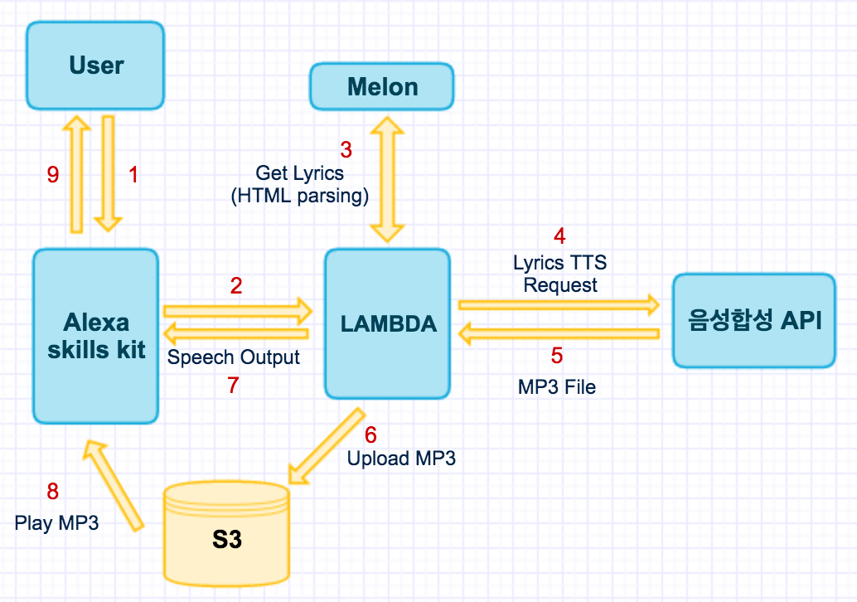
Implementation Spec : Flow Chart

Slide 11
Current Status
환경 설정 및 구조 설계
각종 API 호출 구현
naver 기계번역, 음성합성 API
멜론 차트 및 아티스트 API
기능 구현
한국어 컨텐츠
K-POP 컨텐츠

Slide 12
Further Plan
한국어 퀴즈 기능 구현
Collaborative Filtering 추천 알고리즘 구현
성능 향상을 위한 연구 및 적용
Alexa의 한계점 분석 및 제안

Slide 13
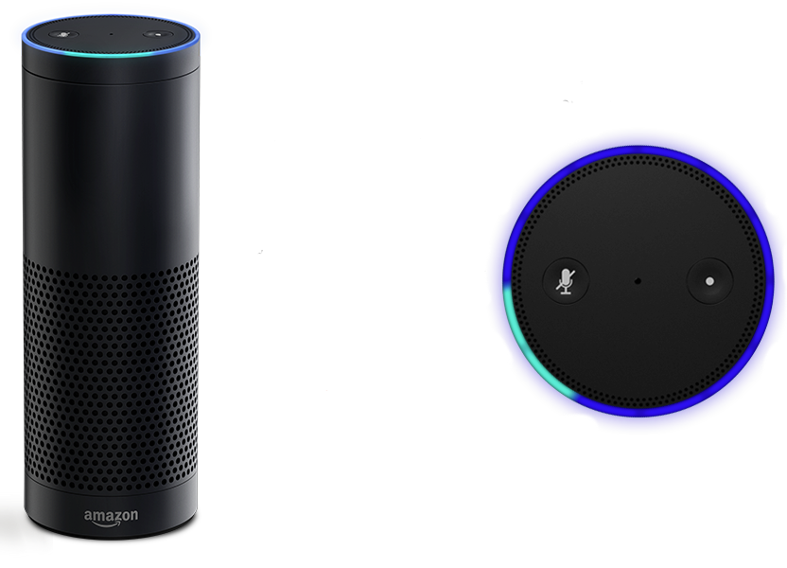
Demo Plan
K-POP 차트
Tell me the chart
한국어 번역
What is Hello in Korean?
K-POP 아티스트
Other song’s of this artist.
K-POP 추천
Recommend any songs.
한국어 퀴즈
Let’s play korean quiz !
K-POP 가사
I wanna know the lyrics of this song

Slide 14
Division and Assignment of Work
항목 | 담당자
Alexa Skills Kit intent 및 utterance 설정 | 팀 전원
기계 번역 API 호출 Lambda function 구현 | 최영진
음성 합성 API 호출 Lambda function 구현 | 최영진
DB modeling | 팀 전원
Learning Korean 서비스 구현 | 최영진
차트 상위 | 이상훈
해당 곡 아티스트의 다른 앨범 및 노래 | 이상훈
가사 | 김준혁
감정 상태에 따른 곡 추천 | 김준혁
추천 알고리즘 구현 | 김준혁, 이상훈
Data cache 구현 | 팀 전원

Slide 15
Schedule
내용 | 9월 |  |  | 10월 |  |  |  | 11월 |  |  |  | 12월
내용 | 2주 | 3주 | 4주 | 1주 | 2주 | 3주 | 4주 | 1주 | 2주 | 3주 | 4주 | 1주 | 2주
사전지식 이해 및 개발 환경 구축 |  |  | 9/30 스펙발표
Protoype 개발 Alexa Skills Kit intent 구현
기계 번역, 음성 합성 API 호출 Lambda function 구현 DB modeling
K-pop 컨텐츠 구현
Learning Korean 컨텐츠 구현 |  |  |  |  |  |  | 10/28 중간발표
한국어 퀴즈 구현
추천 알고리즘 구현
Data caching 구현
소스 리팩토링
최종 발표 준비 |  |  |  |  |  |  |  |  |  |  |  |  | 최종발표

